Slide 1
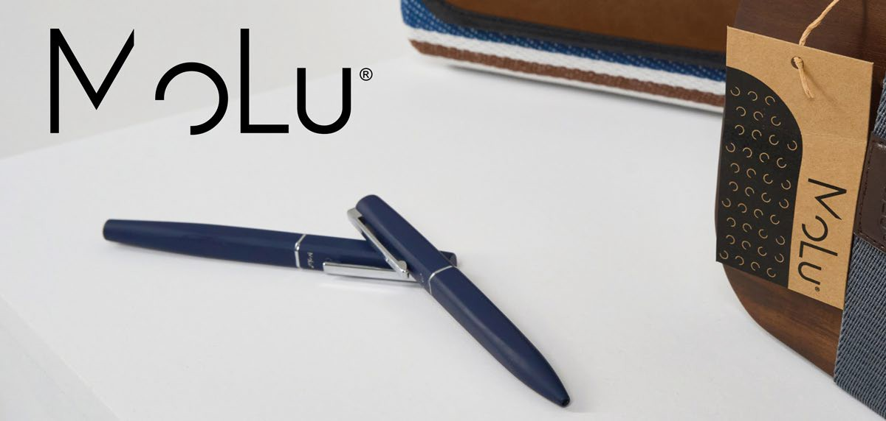
ECO
RECYCLED STAINLESS STEEL
2 YEARS HIGH QUALITY WARRANTY MATERIALS
4412
Cape Coral rozsdamentes acél golyóstoll
Fedezze fel a MoLu elegáns és környezetbarát ezüst fém golyóstollát. Ez az előkelő íróeszköz lenyűgöző minőségű, újrahasznosított fémből készült kidolgozásával és matt csiszolt felületével tűnik ki, amely elegáns megjelenést és érzést kölcsönöz neki. A krómszínű klipsz és a kattintós funkció további kifinomultságot és funkcionalitást ad a dizájnhoz. A Parker nagy kapacitású betétnek köszönhetően a golyóstoll egyenletes és
kellemes írásélményt nyújt, amely ideális hosszabb szövegek írásához. Az utántöltő lehetővé teszi, hogy könnyedén kicserélje a betétet, így ez a toll hosszú távú társává válik. Tökéletes, személyre szabott ajándék vagy minőségi reklámeszköz vállalkozása számára.
17,7 × 3,5 × 3 cm
G3
1 750 Ft
4385
Cap d'Agde írószett
ECO
RECYCLED STAINLESS STEEL
2 YEARS WARRANTY
HIGH QUALITY MATERIALS
Merüljön el a stílusos írás világában az exkluzív újrahasznosított rozsdamentes acélból készült MoLu golyóstoll írószer készlettel. Ez a készlet lenyűgöző háromszögletű alakjával tűnik ki,
amely nemcsak stílusos, de optimálisan illeszkedik a kézbe is. Az aranymetszés elvei alapján kifejlesztett egyedi dizájn tökéletesen ötvözi az esztétikumot és az ergonómiát. A MoLu golyóstollak kiváló minőségű fémből készülnek, ami nemcsak elegáns megjelenést kölcsönöz nekik, hanem tartósságot és
robusztusságot is biztosít. A sima fémfelületnek köszönhetően az Ön logója pontosan és tartósan gravírozható a tollszárra, így
ezek a golyóstollak ideálisak személyre szabott ajándékként vagy minőségi reklámeszközként. Minden toll Parker nagy kapacitású betéttel van felszerelve, ami egyenletes és kényelmes írásélményt biztosít. A szett része egy rollertoll is, így kiválaszthatja az Ön igényeinek megfelelő író eszközt. Az utántöltőnek köszönhetően könnyedén cserélheti a betéteket, és kedvenc golyóstollját újra
és újra használhatja. Akár irodában, iskolában vagy személyes jegyzetekhez – a MoLu toll készlet ideális társ mindazoknak, akik értékelik a minőséget és a dizájnt.
17,7 × 7,1 × 3 cm
G3
6 790 Ft
ECO
RECYCLED TWISTED STAINLESS MECHANISM,
STEEL SOFT TOUCH
2 YEARS HIGH QUALITY WARRANTY MATERIALS
3933
Sainte-Maxime írószett
Exkluzív írószer készletünk egy elegáns golyóstollból és egy stílusos roller tollból áll. Mindkét íróeszköz újrahasznosított rozsdamentes acélból készült, és kellemes gumírozott felülettel rendelkezik, amely kényelmes kezelést biztosít. A fényes fém kiegészítők modern és kifinomult megjelenést kölcsönöznek
a tollszettnek. Ez az írókészlet nem csak praktikus eszköz a mindennapokban, hanem stílusos kiegészítő is, amely ötvözi a
professzionalitást és a fenntarthatóságot. Ideális ajándékként vagy reklámtárgyként, garantáltan maradandó benyomást kelt.
17,7 × 7,1 × 3 cm
G3
4 950 Ft

